Slide 1
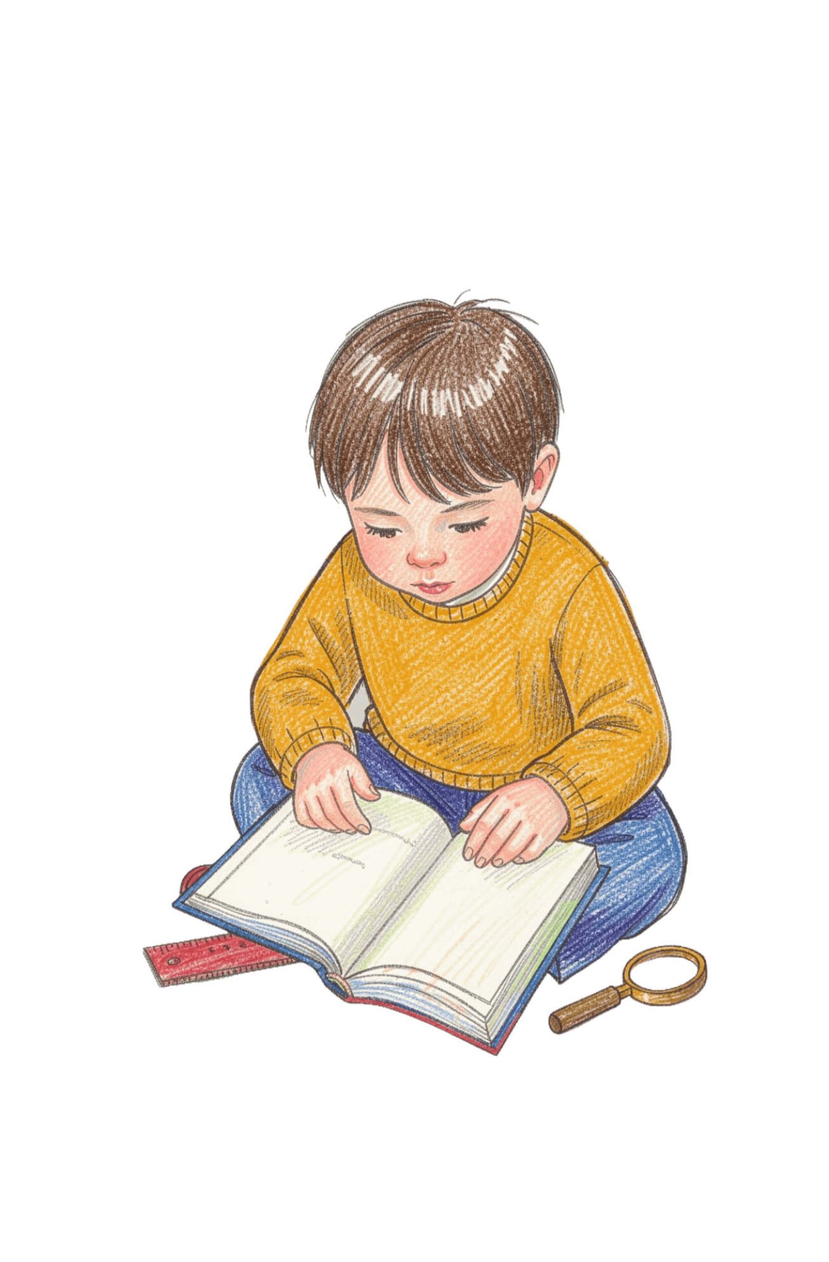
3.2. Boshlang‘ich ta’lim samaradorligini xalqaro baholash dasturlari (PIRLS, TIMSS) asosida oshirish
1-mavzu: Xalqaro baholash dasturlarini (PIRLS, TIMSS) o‘tkazishning maqsad va vazifalari
(2 soat ma’ruza)
O‘qish, fikrlash va bilimni vaziyatda qo‘llash
Notes:
Bugun PIRLS va TIMSS baholashlari orqali boshlang‘ich ta’limda nimalar ko‘rinishini ko‘rib chiqamiz. Asosiy e’tibor o‘quvchining yodlaganiga emas, o‘qiganini tushunishi, fikrlashi va bilimini vaziyatda ishlata olishiga qaratiladi.

Slide 2
Yo‘nalish
Xalqaro baholash
nimani ko‘rsatadi?
Bilim → amal
O‘zbekiston Respublikasi Vazirlar
Mahkamasining “Xalq ta’limi tizimida ta’lim sifatini baholash sohasidagi xalqaro
tadqiqotlarni tashkil etish choratadbirlari to‘g‘risida” 2018-yil 8-dekabrdagi 997-sonli
qarori bilan O‘zbekiston Respublikasi Vazirlar Mahkamasi huzuridagi Ta’lim sifatini
nazorat qilish davlat inspeksiyasi huzurida Ta’lim sifatini baholash bo‘yicha xalqaro
tadqiqotlarni amalga oshirish Milliy markazi tashkil etildi.
PIRLS · TIMSS
Notes:
Xalqaro baholashni faqat natijalar jadvali deb qaramaymiz. U o‘quvchining bilimni yangi vaziyatda ishlata olishini ko‘rsatadi. Shuning uchun darsdagi savollar ham tushunish, asoslash va yechim topishga olib borishi kerak.

Slide 3
TIMSS va PIRLS nima? Umumiy tushuncha
TIMSS (Trends in International Mathematics and Science Study)
Nima: Matematika va tabiiy fanlar (fizika, kimyo, biologiya) bo‘yicha 4 va 8-sinf o‘quvchilarining bilim darajasini baholovchi xalqaro tadqiqot.
Maqsadi: Turli mamlakatlarning o‘quvchilari matematika va tabiiy fanlardan qanchalik bilim va ko‘nikmalarga ega ekanligini solishtirma tahlil qilish.
Qachon o‘tkaziladi: 4 yilda bir marta.
Baholash qanday amalga oshiriladi: Test savollari (ko‘p tanlovli va ochiq javobli), so‘rovnomalar (o‘quvchilar, o‘qituvchilar va maktab rahbarlari uchun).
Maktabgacha va maktab ta’limi vaziriligi Ta’lim sifatini baholash va monitoring qilish boshqarmasi bosh mutaxassisi, PISA yetakchi tahlilchisi Abduqodir Karimberdiyevning ma’lum qilishicha, O‘zbekiston 2027-yilda TIMSS tadqiqotida ishtirok etishi rejalashtirilgan.
.
TIMSS 2023 natijalariga ko‘ra esa O‘zbekistondagi 8-sinf o‘quvchilarining matematik savodxonlik bo‘yicha o‘rtacha ko‘rsatkichi 421 ballni tashkil etib, 44 ta ishtirokchi davlat orasida 32-o‘rinni egallagan. 8-sinf tabiiy fanlar (Science) savodxonligi bo‘yicha qatnashgan 44 ta davlat orasidan esa 396 ball bilan 39-o‘rinni egallagan.

Slide 4
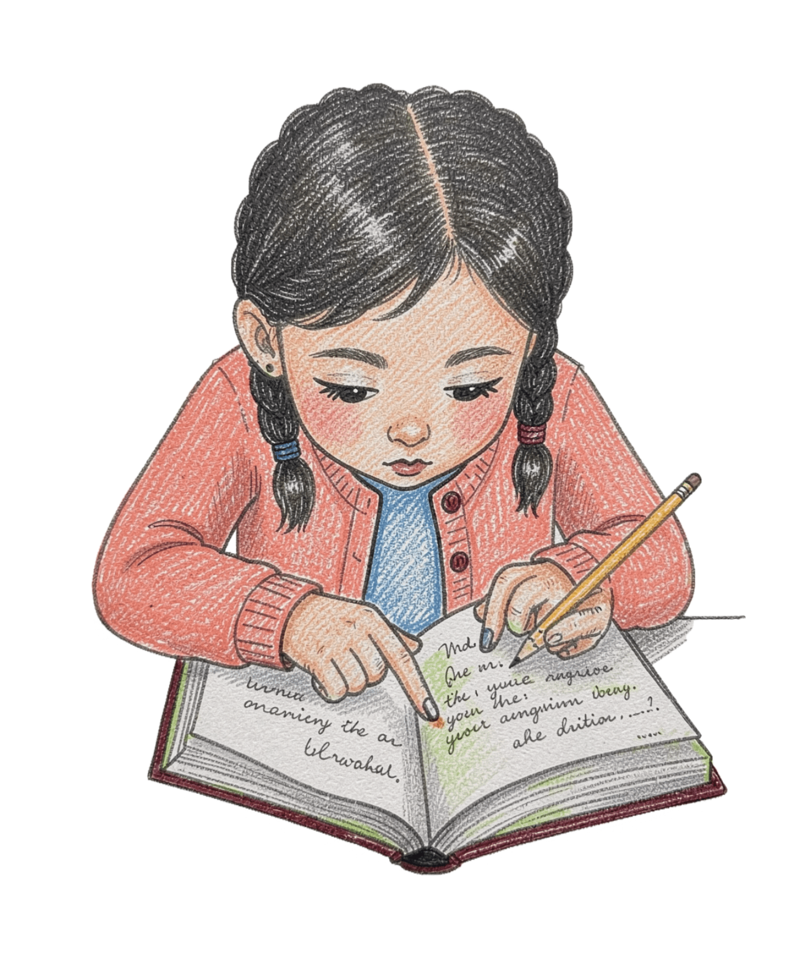


PIRLS o‘qish savodxonligini o‘lchaydi
Birinchi PIRLS: 2001-yil o’tkazilgan
Tashkilotchi: Xalqaro Ta'limni Baholash Assotsiatsiyasi (IEA)
Qatnashgan mamlakatlar: 35 ta
Joy: Har bir qatnashgan mamlakatning o'z maktablarida
Ikki maqsad
Badiiy tajriba uchun o‘qish; axborotni olish va undan foydalanish.
Manba: TIMSS & PIRLS International Study Center
Matn bilan faol ishlash
Notes:
PIRLS o‘qish savodxonligini baholaydi. To‘rtinchi yil o‘quvchisi matnni shunchaki o‘qib chiqmaydi: undan ma’no oladi. PIRLS topshiriqlarida badiiy matn bilan tajriba qilish va axborotni topib, undan foydalanish ikki asosiy maqsad sifatida qaraladi.

Slide 5
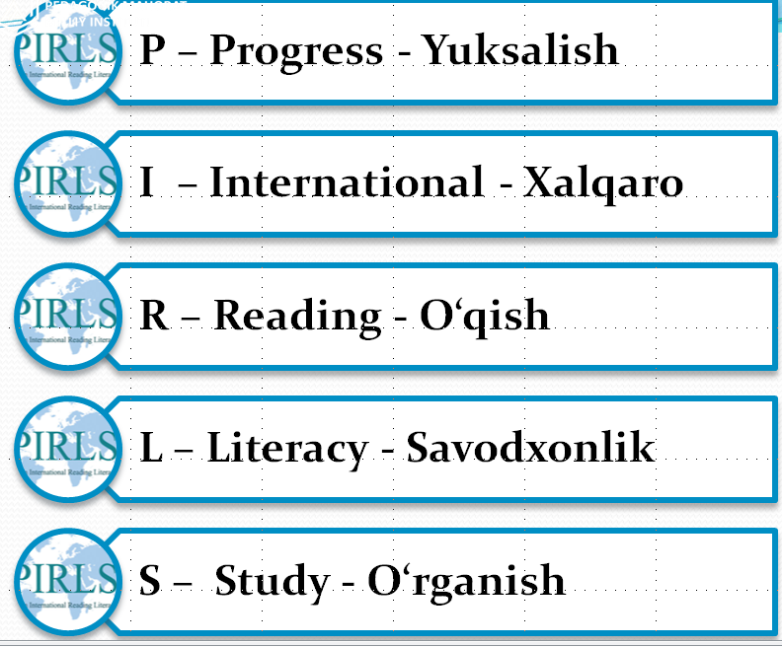
PIRLS (Progress in International Reading Literacy Study)
Nima: Boshlang‘ich sinf o‘quvchilarining (asosan 4-sinf) o‘qish savodoxonligini baholovchi xalqaro tadqiqot.
Maqsadi: O‘quvchilarning matnni tushunish, tahil qilish va undan foydalana olish qobiliyatini o‘rganish.
Qachon o‘tkaziladi: 5 yilda bir marta.
Baholash qanday amalga oshiriladi: O‘qish tushunishga oid testlar, so‘rovnomalar.
Ikkala tadqiqotni ham Xalqaro Ta’limni Baholash Assotsiatsiyasi
(IEA - International Association for the Evaluation of Educational Achievement) tashkil etadi.
Ular dunyoning eng nufuzli ta’lim sifati ko‘rsatkichlaridan hisoblanadi.
O‘zbekiston maktablari 2021 yilda ilk marta PIRLS xalqaro tadqiqotida ishtirok etadi.

Slide 6
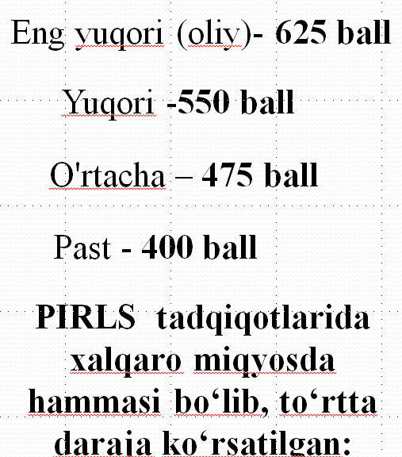
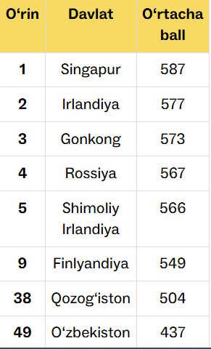
PIRLS TOPSHIRIQLARI
PIRLS topshiriqlarining mazmuni
O‘zbekiston PIRLS dasturi uchun qabul qilingan o‘rtacha balldan (500) sezilarli past (437 ball) natija qayd qilgan va 57 mamlakat orasida 49-o‘rinni egallagan.
Tadqiqotda qatnashgan ayrim davlatlarning o‘rinlari va o‘rtacha ballari:
Ma'lumotni topish
Oddiy xulosalar
Talqin va bog'lash
Baholash
Manba: TIMSS & PIRLS International Study Center
Notes:
PIRLS topshiriqlari oddiydan murakkabga qarab fikrlashni talab qiladi. Avval o‘quvchi ma’lumotni topadi. Keyin xulosa chiqaradi, fikrlarni bog‘laydi va oxirida matnning mazmuni hamda uslubiga baho beradi. Bu ketma-ketlikni dars savollariga ham ko‘chirish mumkin.

Slide 7
Tadqiqot natijalariga ko‘ra, ota-onalarning kitob o‘qishga bo‘lgan munosabati ham o‘quvchilarning natijalariga ta’sir ko‘rsatadi. O‘zbekistonda “kitob o‘qishni juda yoqtiradigan” ota-onalarning farzandlari o‘rtacha 449 ball, “kitob o‘qib turadigan”larning farzandlari 431 ball va “kitob o‘qishni yoqtirmaydigan”larning farzandlari 401 ball natija ko‘rsatishgan.
O‘zbekistonda maktabdan oldin yaxshi o‘qiy olgan o‘quvchilar bilan maktabgacha o‘qishni bilmagan o‘quvchilar natijalari o‘rtasidagi farq 36 ballni tashkil qilgan.
Ma’lumot uchun: O‘zbekistondan tadqiqotda 2016-yilda 1-sinfga borgan o‘quvchilar qatnashgan. Bundan oldin UNICEF o‘tkazgan tadqiqot 4-sinf o‘quvchilarining yarmidan ko‘prog‘i o‘qigan matnini tushunmasligini ko‘rsatgandi.

Slide 8
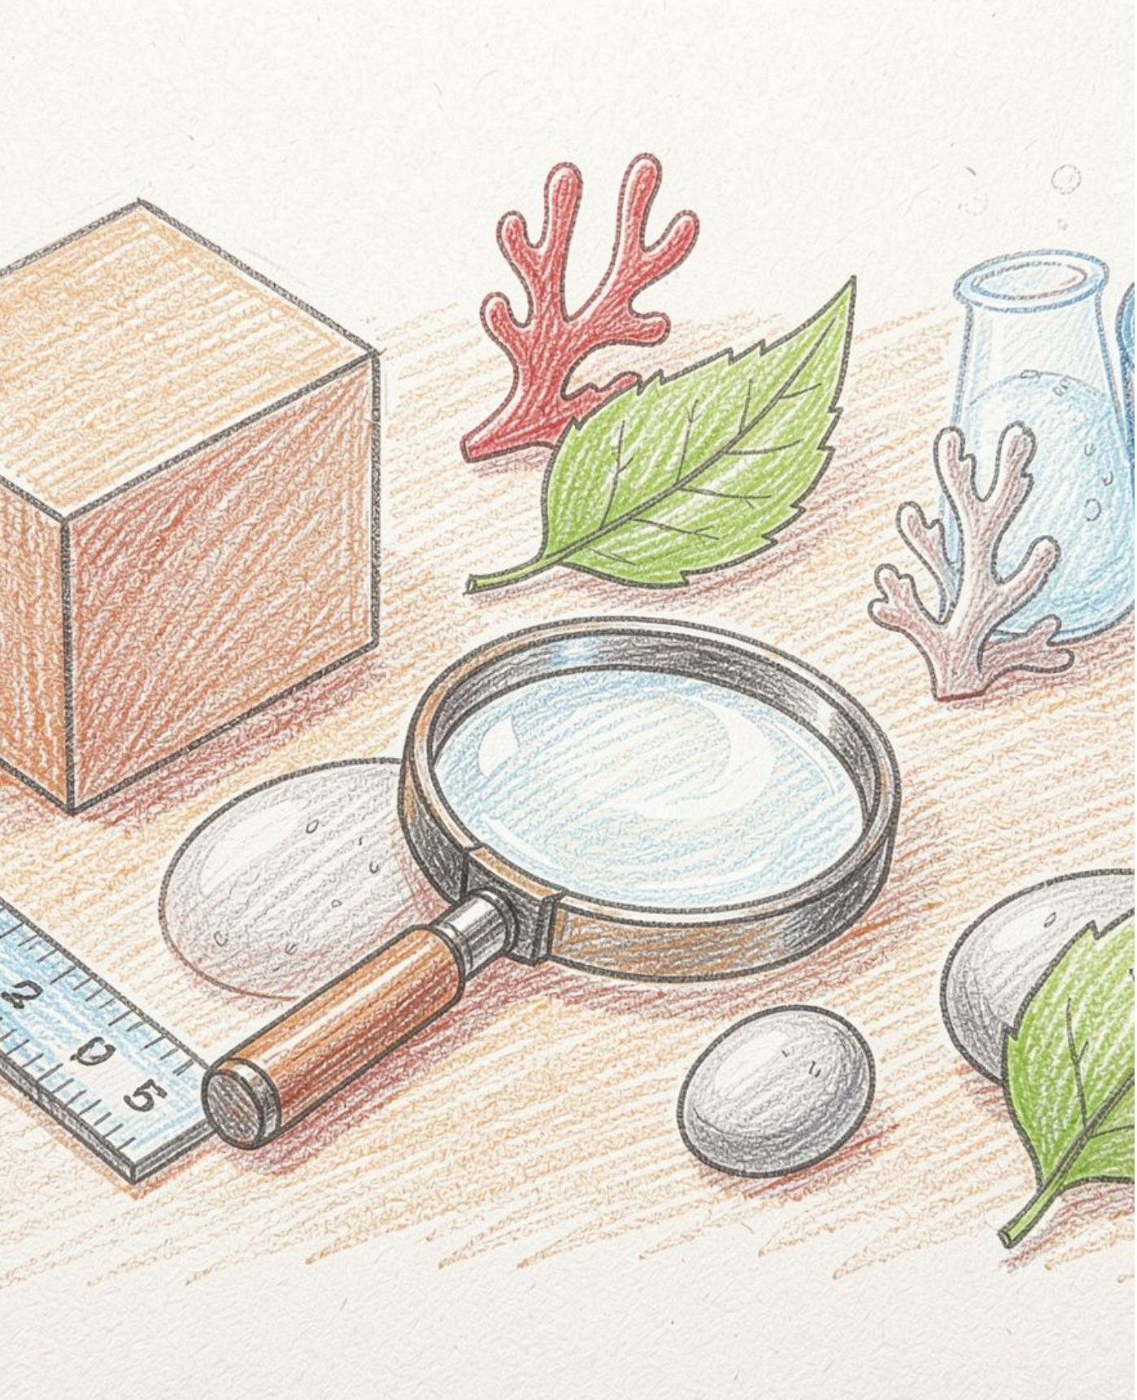
TIMSS
TIMSS matematika va tabiiy fanlarni bog‘laydi
TIMSS o‘quvchilarning matematika va tabiiy fanlardan tayyorgarligini xalqaro miqyosda taqqoslaydi.
Baholash mazmun bilan birga bilimni qo‘llash va mulohaza yuritishga e’tibor beradi.
Manba: TIMSS 2027 International Study
Hisoblash, kuzatish, izohlash
Notes:
TIMSS ikki yo‘nalishni birgalikda ko‘radi: matematika va tabiiy fanlar. Muhim jihat shundaki, o‘quvchi mazmunni bilishi bilan cheklanmaydi. U bilimni qo‘llashi, vaziyatni tahlil qilishi va o‘z fikrini asoslay olishi kerak.

Slide 9
TIMSS 2023
Unga koʻra, Oʻzbekistondagi 8-sinf oʻquvchilarining matematik savodxonlik boʻyicha oʻrtacha koʻrsatkichi 421 ball boʻlib, qatnashuvchi 44 ta davlat ichida 32-oʻrinni egallagan.
Shuningdek, oʻzbekistonlik 8-sinf oʻquvchilari tabiiy fanlar (Science) savodxonligi boʻyicha 44 ta davlat orasidan 39-oʻringa (396 ball bilan) loyiq koʻrilgan.

Slide 10
TIMSS · MATEMATIKA
TIMSS matematika mazmuni
Matematik bilim real vaziyatdagi savolga aylanganda ko‘rinadi.
Sonlar va amallar
1
Hisoblash, taqqoslash, miqdorlar.
Geometriya va o‘lchash
2
Shakl, fazo, uzunlik, yuza.
Ma’lumotlar
3
Jadval, diagramma va sodda xulosalar.
Darsga misol: “Qaysi shaklning yuzi kattaroq va buni qanday bilamiz?”
Notes:
Matematika mazmunini uch katta yo‘nalishda ko‘rish mumkin. Sonlar va amallar hisoblash hamda taqqoslashni o‘z ichiga oladi. Geometriya va o‘lchash shakl, fazo va miqdorlarni ko‘rsatadi. Ma’lumotlar esa jadval yoki diagrammadan xulosa chiqarishga olib keladi.

Slide 11
Birinchi TIMSS tadqiqoti qayerda o'tkazilgan?
Birinchi TIMSS tadqiqoti 1995-yilda o'tkazilgan
Tashkilotchi: Xalqaro Ta'limni Baholash Assotsiatsiyasi (IEA)
Qatnashgan mamlakatlar: Dastlabki tadqiqotga asosan Yevropa va rivojlangan mamlakatlar kirgan
Joy: Tadqiqot markaziy joyda emas, balki qatnashgan mamlakatlarning o'z maktablarida bir vaqtning o'zida o'tkazilgan

Slide 12



TIMSS · TABIIY FANLAR
TIMSS tabiiy fanlar mazmuni
Tabiatni o‘rganish kuzatish, dalil va sababni izlashdan boshlanadi.
Hayot haqidagi fanlar
Tirik organizmlar, salomatlik, muhit.
Fizik fanlar
Modda, energiya va hodisalar.
Yer haqidagi fanlar
Sayyora, resurslar va tabiat jarayonlari.
Darsga misol: “Kuzatganimiz nimani ko‘rsatadi? Bunga qanday dalil bor?”
Notes:
Tabiiy fanlar uch mazmuniy yo‘nalishga ajraladi. Hayot haqidagi fanlar organizmlar va salomatlikni, fizik fanlar modda va energiyani, Yer haqidagi fanlar esa sayyora va tabiat jarayonlarini o‘rganadi. Har birida kuzatish va “nima uchun?” savoli muhim.

Slide 13
TAQQOSLASH
PIRLS va TIMSS: asosiy farq
PIRLS
TIMSS
Matnni tushunish
Dalil topish
Xulosa va baho
Matematik mazmun
Tabiiy-ilmiy mazmun
Qo‘llash va asoslash
Umumiy jihat: yodlashdan ko‘ra fikrlash va bilimni vaziyatda ishlatish.
Notes:
PIRLSning markazida matn va o‘qib tushunish turadi. TIMSS esa matematika va tabiiy fanlar mazmunini tekshiradi. Biroq ikkalasini bog‘laydigan umumiy jihat bor: o‘quvchi tayyor javobni eslab qolishdan ko‘ra, bilimini vaziyatda ishlatishi va fikrini asoslay olishi kerak.

Slide 14




AMALIY QADAMLAR
Darsda qanday tayyorlanamiz?
Top
Xulosa qil
Izohla
Bahola
Matnlar bo‘yicha “top–xulosa qil–izohla–bahola” savollarini bering. Real hayotga yaqin matematik vaziyatlar va ma’lumotli diagrammalar bilan ishlang. Tajriba, kuzatish va “nima uchun?” savollarini ko‘paytiring. Javobdan tashqari, o‘quvchining fikrlash yo‘lini ham baholang.
Notes:
Darsda tayyorgarlikni alohida test mashqi sifatida emas, kundalik savollar orqali olib boramiz. Matnda “top–xulosa qil–izohla–bahola” ketma-ketligini ishlating. Matematikada real hayotga yaqin vaziyatlar va diagrammalarni kiriting. Tabiiy fanlarda tajriba, kuzatish va “nima uchun?” savollarini ko‘paytiring. Eng muhimi, faqat javobni emas, o‘quvchi shu javobga qanday kelganini ham baholang.

